Slide 1
MODELE - Support de réunion
Validation de la feuille de route
Ce support a été produit par l’ANCT lors de l’expérimentation lancée en novembre 2022 pour accompagner 6 collectivités territoriales pilotes dans l’élaboration de leur stratégie Numérique responsable. Il a ensuite été mis à jour à base des retours d’expérience des 18 collectivités territoriales ayant participé à la Vague 1, qui s’est déroulée entre septembre et décembre 2023.
Il est mis à disposition de tous les acteurs en libre-accès dans la boîte à outils Numérique responsable de l’ANCT pour servir de modèle.
Il peut donc être repris, modifié, complété. La typographie Marianne® est réservée aux administrations publiques.

Slide 2
Mode d’emploi du présent document
Les encadrés comme ci-dessous donnent des éléments d’explication et ont vocation à être supprimés lors de la diffusion de ce support :
Recommandation / Explication
Les zones surlignées en jaune accompagnées de cette icône sont des champs à modifier par vos soins :
Champs à modifier
Cette page est à supprimer une fois la préparation de la présentation terminée

Slide 3
Validation de la feuille de route
Démarche Numérique responsable
Date
Logo collectivité territoriale

Slide 4
Agenda
1. Mot des élus
2. Rappel des travaux initiés
3. Présentation de la feuille de route
4. Gouvernance
5. Prochaines étapes
5 mins
10 mins
25 mins
10 mins
10 mins
La durée de chaque partie est adaptable selon les besoins de la collectivité

Slide 5
Mot des élus
1.

Slide 6
Mot des élus
Photo de l’élu 1 à insérer
Photo de l’élu 2 à insérer
Nom et fonction de l’élu 1
Nom et fonction de l’élu 2

Slide 7
Rappel des travaux initiés
2.

Slide 8
Rappel du planning & des activités menées
Nous sommes ici !
Mois 1 | Mois 2 | Mois 3 | Mois 4 | Mois 5 | Mois 6
Phase de diagnostic de maturité
Phase d’élaboration de la feuille de route (FDR) Numérique responsable
Sécuriser les prérequis
Lancer officielle-ment la démarche
Réaliser le diagnostic
(analyse quantitative et qualitative)
Sélectionner/ Prioriser les leviers
Compléter les fiches actions
Construire la FDR
Valider la FDR et sécuriser les prochaines étapes
Restitution phase
de diagnostic
Restitutions phase
de FDR
Point hebdomadaire de suivi
:
Réunion de restitution
Ce planning type ci-dessus est à remplacer par le planning final de la collectivité partagé au début de la démarche

Slide 9
Les chiffres clés de la démarche
X
Participants au comité de lancement
X
Entretiens de diagnostic menés
Elu, Chargé ou prestataire informatique, Chargé de mission Numérique responsable, Chargé des achats, Chargé HR / Formation / Communication, Territoire & Partenariats
7
Dimensions Numérique responsable traitées
Stratégie et Gouvernance, Mesure, Achat, Transformation du numérique, DEEE et Economie Circulaire, Sensibilisation, Le numérique pour une Collectivité Eco-responsable
X
Agents impliqués dans la démarche
Comités de lancement et de restitution, entretiens, ateliers, etc.
X
Ateliers animés
Ateliers de priorisation des leviers, ateliers fiches actions, etc.
X
Leviers retenus
Les éléments à mettre en avant peuvent être adaptés par la collectivité

Slide 10
Présentation de la feuille de route
3.

Slide 11
Rappel des programmes en cours
Programmes / Stratégies en cours
Adhérence avec la feuille de route Numérique responsable
Plan de sobriété
XX
XX
Projet d’administration
XX
XX
Stratégie numérique globale
XX
XX
XX
XX
XX
XX
XX
XX
Cette page a pour objectif de mettre en visibilité les stratégies et programmes existants de la collectivité en lien avec le développement durable ou le numérique, ainsi que leurs adhérences avec la feuille de route Numérique responsable

Slide 12
Liste des X leviers priorisés
Dimension | Levier
1. Stratégie et Gouvernance | Mettre en place et suivre des indicateurs de pilotage
x | x
Insérer ici la liste des leviers sélectionnés par la collectivité et traités lors des ateliers fiches actions en les classant par dimension

Slide 13
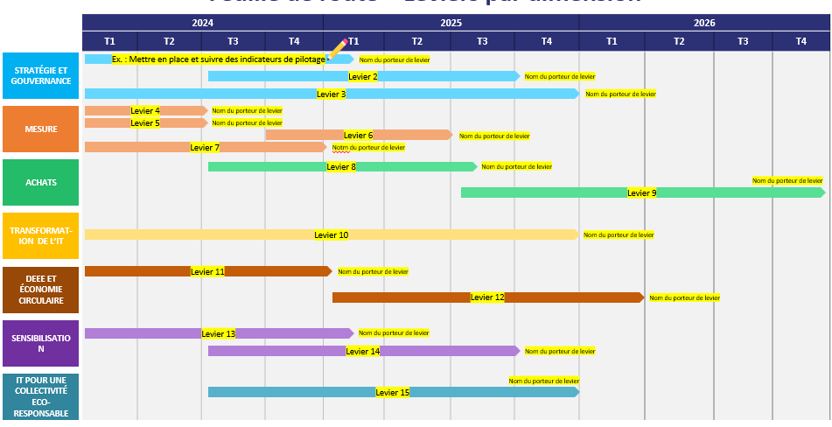
Mode d’emploi – Planning prévisionnel
Insérer le nom du levier et son responsable
Proposition d’icônes pour intégrer des instances et échéances supplémentaires au planning
Instance de gouvernance pertinente
Vote ou instance budgétaire
Délibération ou instance de validation pertinente
Autre évènement clé
Il est recommandé d’avoir les fiches actions à disposition pour une discussion plus détaillée sur le planning en cas de besoin

Slide 14
Feuille de route – Leviers par dimension
2024 | Mois 2 |  |  | 2025 | Mois 4 | 2025 | Mois 6 | 2026
T1 | T2 | T3 | T4 | T1 | T2 | T3 | T4 | T1 | T2 | T3 | T4
STRATÉGIE ET GOUVERNANCE
Ex. : Mettre en place et suivre des indicateurs de pilotage
Nom du porteur de levier
Levier 2
Nom du porteur de levier
Levier 3
Nom du porteur de levier
MESURE
Levier 4
Nom du porteur de levier
Levier 5
Nom du porteur de levier
Levier 6
Nom du porteur de levier
Levier 7
Notm du porteur de levier
ACHATS
Levier 8
Nom du porteur de levier
Nom du porteur de levier
Levier 9
TRANSFORMAT-ION DE L’IT
Levier 10
Nom du porteur de levier
DEEE ET ÉCONOMIE CIRCULAIRE
Levier 11
Nom du porteur de levier
Levier 12
Nom du porteur de levier
SENSIBILISATION
Levier 13
Nom du porteur de levier
Cette page permet d’obtenir une vision planning de la feuille de route, la forme et la temporalité sont à adapter selon les leviers sélectionnés pour améliorer la visibilité d’ensemble. Les actions déjà engagées par la collectivité peuvent également être présentées dans le planning.
Levier 14
Nom du porteur de levier
IT POUR UNE
COLLECTIVITÉ
ECO-RESPONSABLE
Nom du porteur de levier
Levier 15

Slide 15
Mode d’emploi - Vision budgétaire consolidée
Directions / services / leviers concernés par la feuille de route Numérique responsable
Cette colonne permet de mettre en évidence d'éventuels points bloquants à arbitrer
Statut de la validation du budget
Moyen humain à allouer par la direction ou le service concerné (=somme des JH indiqués dans les fiches actions)
Budget nécessaire à allouer par la direction ou le service concerné (=somme des budgets inscrits dans les fiches actions)
Il est recommandé d’avoir les fiches actions à disposition pour une discussion plus détaillée sur le budget en cas de besoin

Slide 16
Vision budgétaire consolidée
Directions / Services | Moyens humains (JH) | Budget en euros | Ligne budgétaire | Statut |  | Arbitrage par le COPIL
Direction / Service XX
Direction / Service XX
Direction / Service XX
Direction / Service XX
…
Validé
Validation en cours
A valider

Slide 17
Vision budgétaire consolidée Leviers restants à financer
Cette page est nécessaire dans le cas où l’accord du financement de certains leviers est à confirmer. Sinon, la page est à supprimer.
Levier | Moyens humains (JH) estimés | Budget en euros estimé | Responsable de la mise en œuvre |  | Arbitrage par le COPIL
Levier 1 | xx | xx € | nom/prénom fonction
Levier 2 | xx | xx € | nom/prénom fonction
Levier 3 | xx | xx € | nom/prénom fonction
Levier 4 | xx | xx € | nom/prénom fonction
…

Slide 18
Risques & facteurs de succès
Risques identifiés
Risque | Impact | Niveau de risque (Fort/modéré/limité) | Plan de mitigation | Responsable
Exemple: Démission du chargé de projet Numérique responsable | Réduction du suivi de la mise en œuvre de la feuille de route | X | Création d’un binôme projet Identification d’une personne remplaçante potentielle Sauvegarde des documents du projet sur un espace partagé | X
Facteurs clés de succès
XX

Slide 19
Gouvernance
4.

Slide 20
Gouvernance
Objectif
Parties prenantes
Fréquence
Echanger sur les orientations stratégiques du programme : besoins de budgets, attribution de ressources complémentaires, adhérences avec d’autres programmes et les risques remontés…
Elu(s)
Direction générale
Référent du programme
Semestriel
Stratégique
Piloter l’avancement et mettre à jour la feuille de route
Référent du programme
Responsables des services (collectivement)
Trimestriel
Pilotage
Assurer l’avancement des plans d’action de chaque levier
Référent du programme
Responsables des services (individuellement)
Mensuel
Opérationnel
La fréquence des instances de gouvernance est modulable selon les besoins de la collectivité

Slide 21
Pour chaque dimension, subdiviser la ligne selon le nombre d’indicateurs choisis.
Les indicateurs peuvent avoir des unités différentes (kg CO2, To, Go, %, etc…) ou une durée plus longue que celle proposée (2026 et plus)
Indicateurs de suivi
Dimension | Indicateur | Valeur actuelle | S1 2023 | S2 2023 | S1 2024 | S2 2024 | S1 2025 | S2 2025
1. STRATÉGIE ET GOUVERNANCE | Nombre de leviers mis en œuvre | 1 | 2 | 5 | 8 | 10 | 13 | 15
 | Indicateur 2 | x | x | x | x | x | x | x
 | Indicateur 3 | x | x | x | x | x | x | x
 | Indicateur 4 | x | x | x | x | x | x | x
2. MESURE
3. ACHATS
4. TRANSFORMATION DE L’IT
5. DEEE ET ÉCONOMIE CIRCULAIRE
6. SENSIBILISATION
7. IT POUR UNE COLLECTIVITÉ ECO-RESPONSABLE

Slide 22
Prochaines étapes
5.

Slide 23
Prochaines étapes
A court terme (1 mois)
A moyen terme (2-3 mois)
A long terme (4-6 mois)
Ajuster et valider la feuille de route y compris les budgets associés auprès du comité de pilotage
Mettre en place les instances de gouvernance pour conserver la dynamique Numérique responsable
Communiquer en interne sur les travaux initiés et la feuille de route finale
Lancer la mise en œuvre des leviers en démarrant en priorité par ceux affichant des gains rapides (leviers à forte valeur et faciles à mettre en œuvre)
Prévoir un comité de pilotage pour présenter l’avancement de la feuille de route
Piloter l’avancement de la feuille de route via la gouvernance mise en place

